Slide 1
경주마 구매 및 판매 방법 안내

Slide 2
A. 경주마 구매 방법 안내

Slide 3
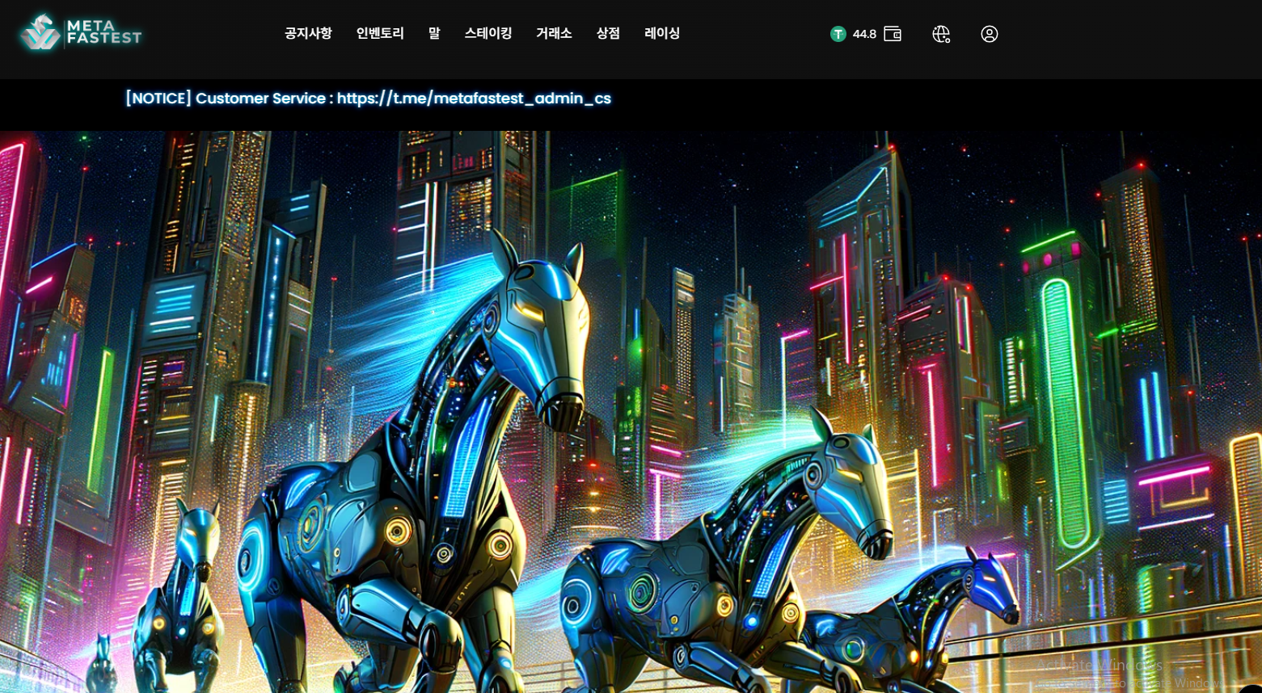
1. “METAF.GLOBAL” 웹사이트에 접속하신 후 로그인해 주세요.

Slide 4
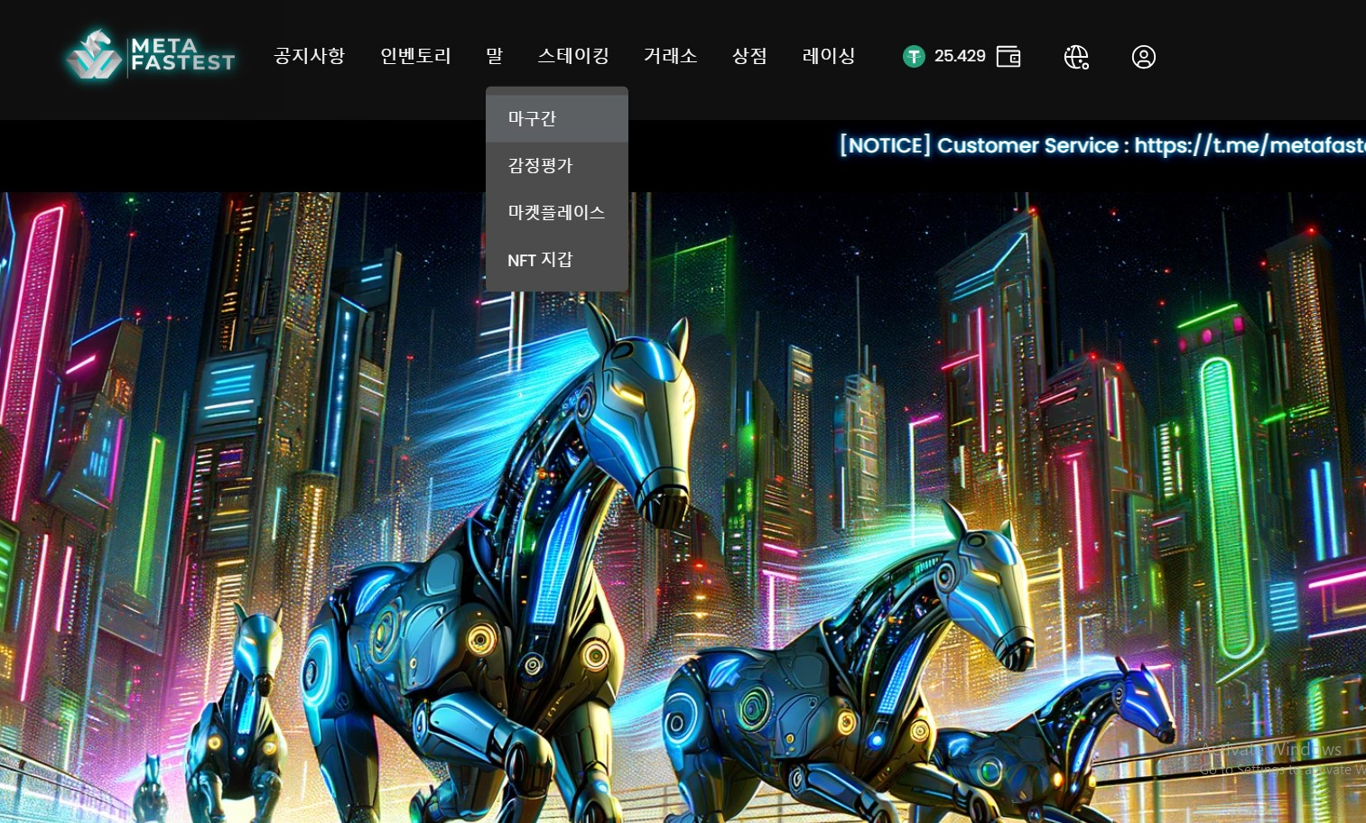
2. 홈페이지 상단 메뉴에서 말을 선택한 후 마켓플레이스를 선택하시기 바랍니다.

Slide 5
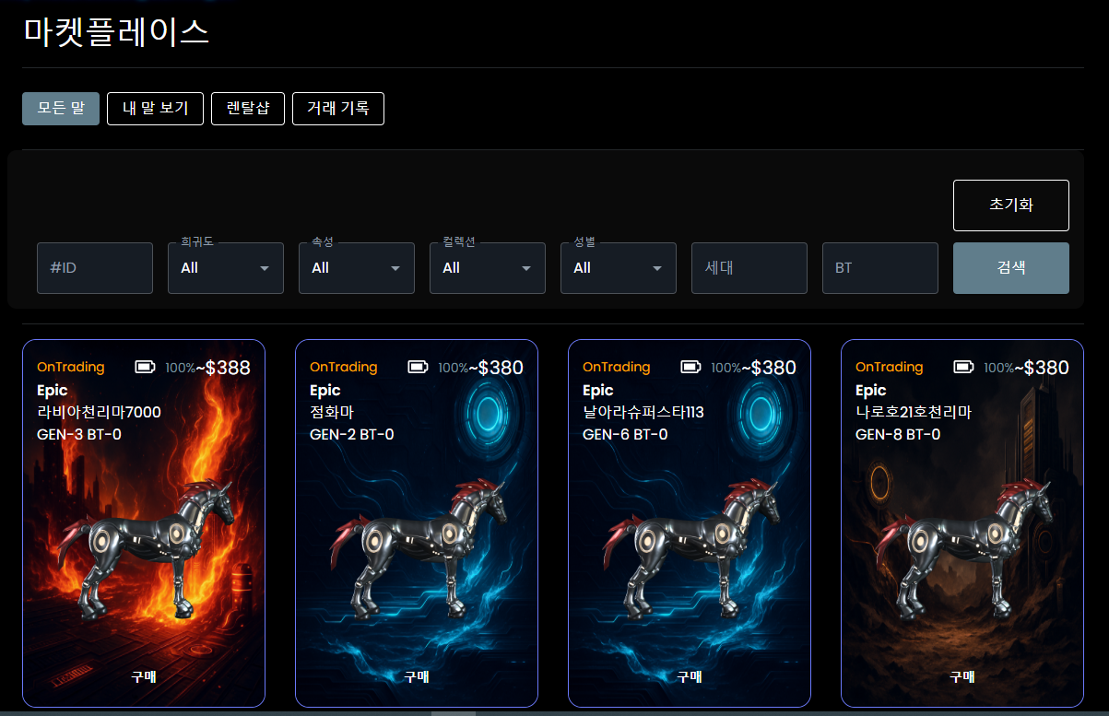
3. 마켓플레이스 메뉴에서 모든 말을 선택하시기 바랍니다. 해당 메뉴에서 구매를 원하는 경주마를 선택할 수 있습니다.

Slide 6
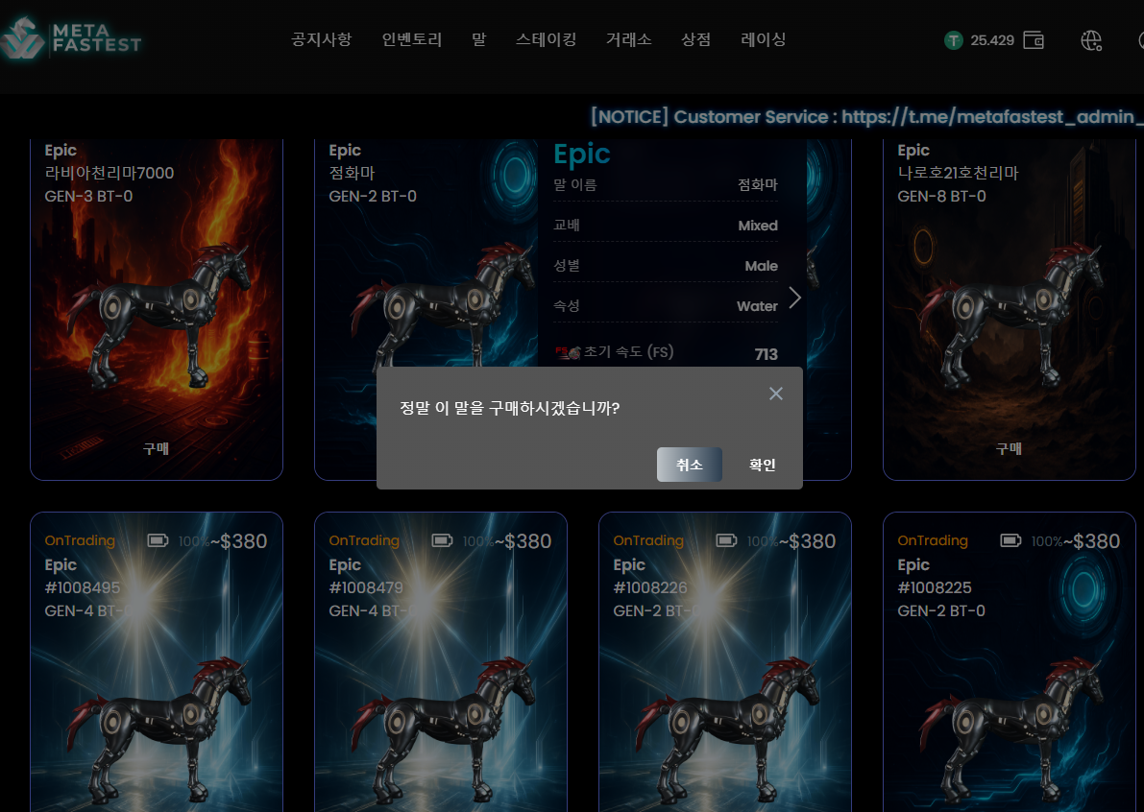
4. 경주마를 선택한 후 구매를 누르고, 이어서 확인을 눌러 해당 경주마를 구매하시기 바랍니다.

Slide 7
B. 경주마 판매 방법 안내

Slide 8
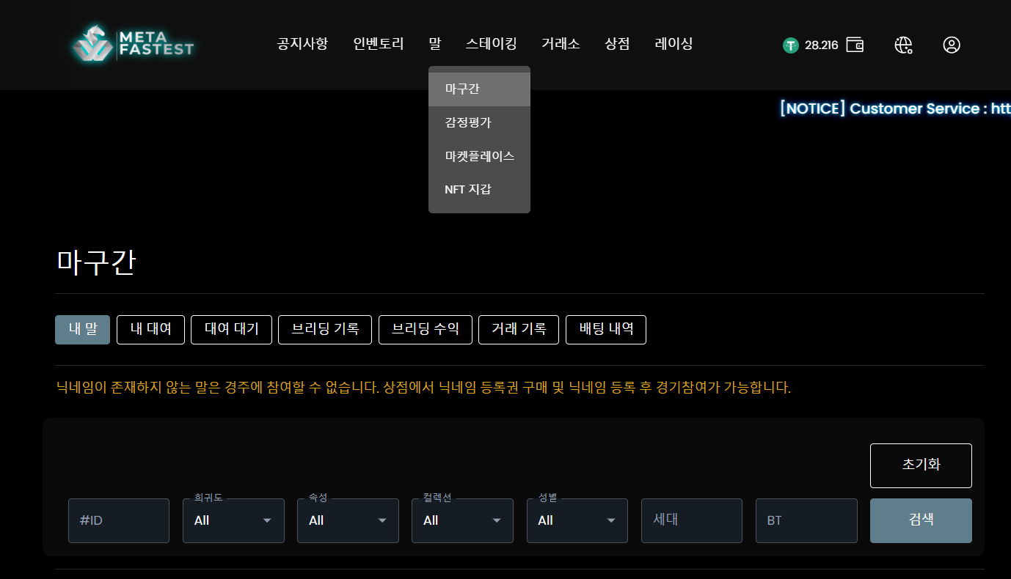
1. 상단 메뉴에서 말을 선택한 후 마구간을 선택하고, 이어서 내 말을 선택하시기 바랍니다.

Slide 9
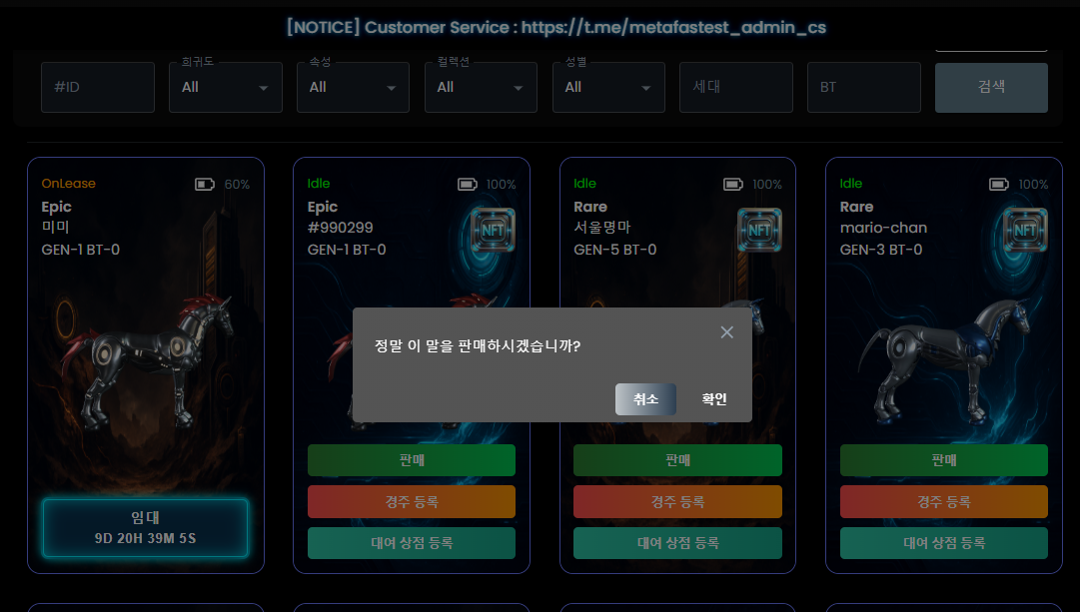
2. 내 말 메뉴에서 판매를 원하는 경주마를 선택한 후 판매를 누르고, 이어서 확인을 눌러 판매를 확정하시기 바랍니다.

